Slide 1
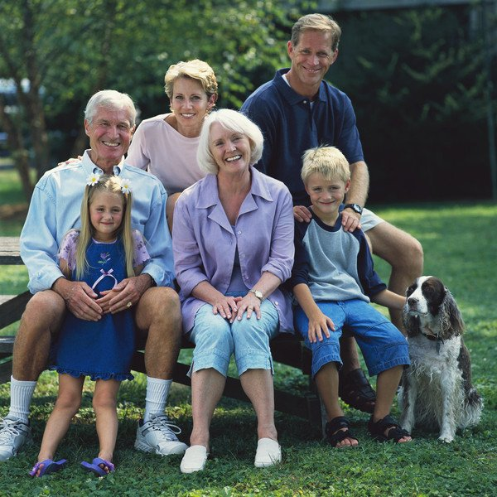
Моя любимая семья
Составитель: воспитатель
МКДОУ Д/С № 33 КВ
Валькова Е.В.

Slide 2
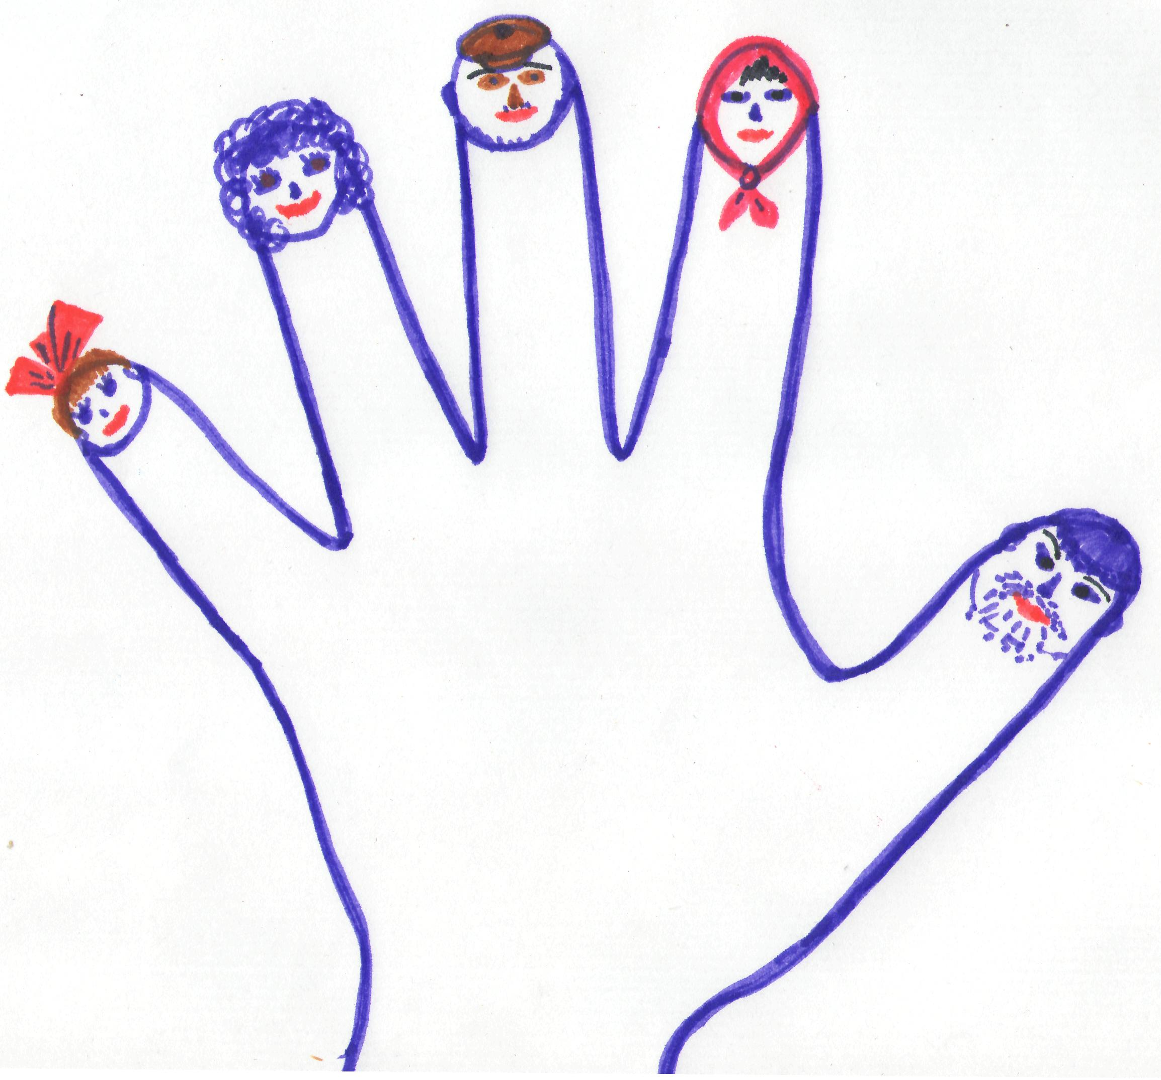
Этот пальчик – дедушка,
Этот пальчик – бабушка,
Этот пальчик – папа,
Этот пальчик – мама,
Этот пальчик – я,
Это вся моя семья!

Slide 3
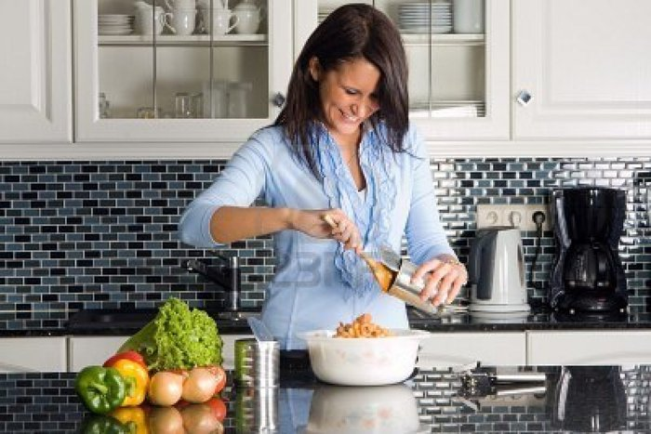
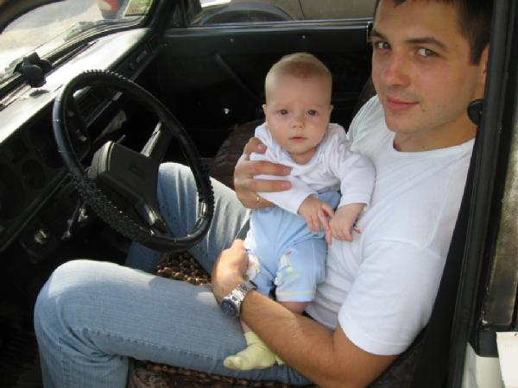
«О ком я говорю?»
Кто варит кашу, супчик?
На машине кто везет?

Slide 4
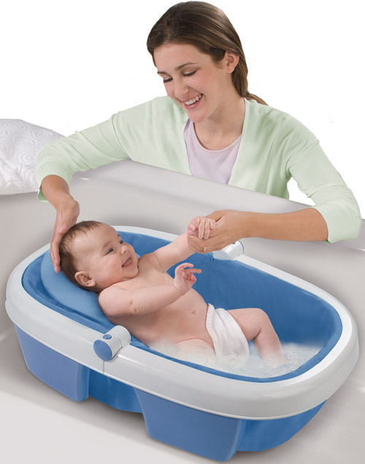
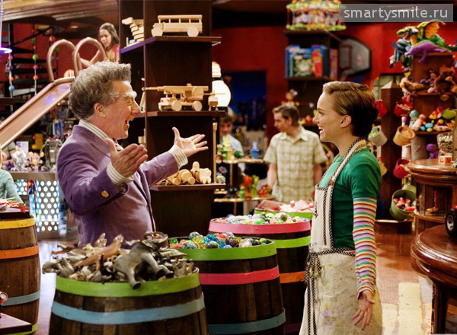
Кто умоет утром рано,
В детский сад вас отведет?
И конфеты покупает,
Вам в карманчик их кладет?
Кто игрушки покупает,
И в корзину их кладет?

Slide 5
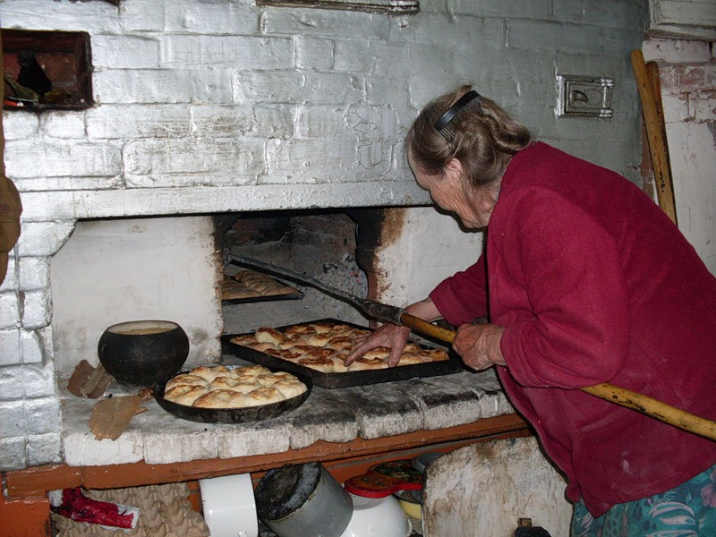
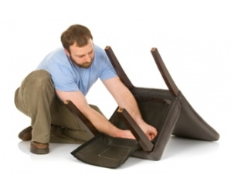
В доме кто все чинит, ладит,
Гвозди забивает молотком?
Кто вас ласково целует,
Пироги кто вам печет?

Slide 6
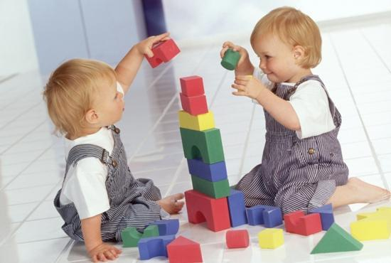
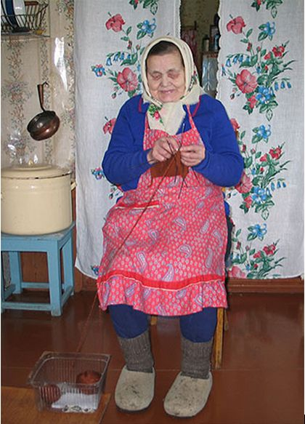
С кем вы любите играть в разные игрушки?
Кто красивый шарфик свяжет,
Теплые носочки, варежки, штаны?

Slide 7
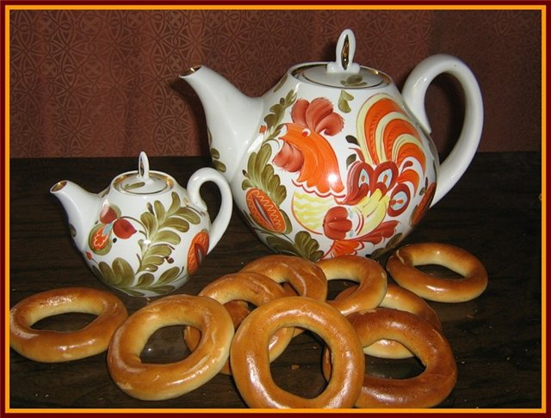

Slide 8
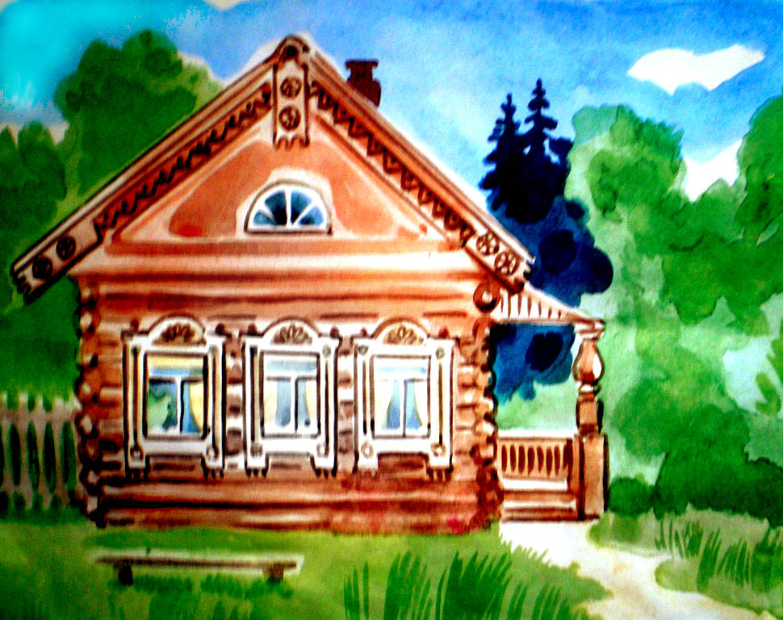






Где всегда уютно мне? Ну, конечно же, в семье!
Любят папы нас и мамы, Бабушки и дедушки,
Мы их тоже очень любим, Помогать им будем!

